Slide 1
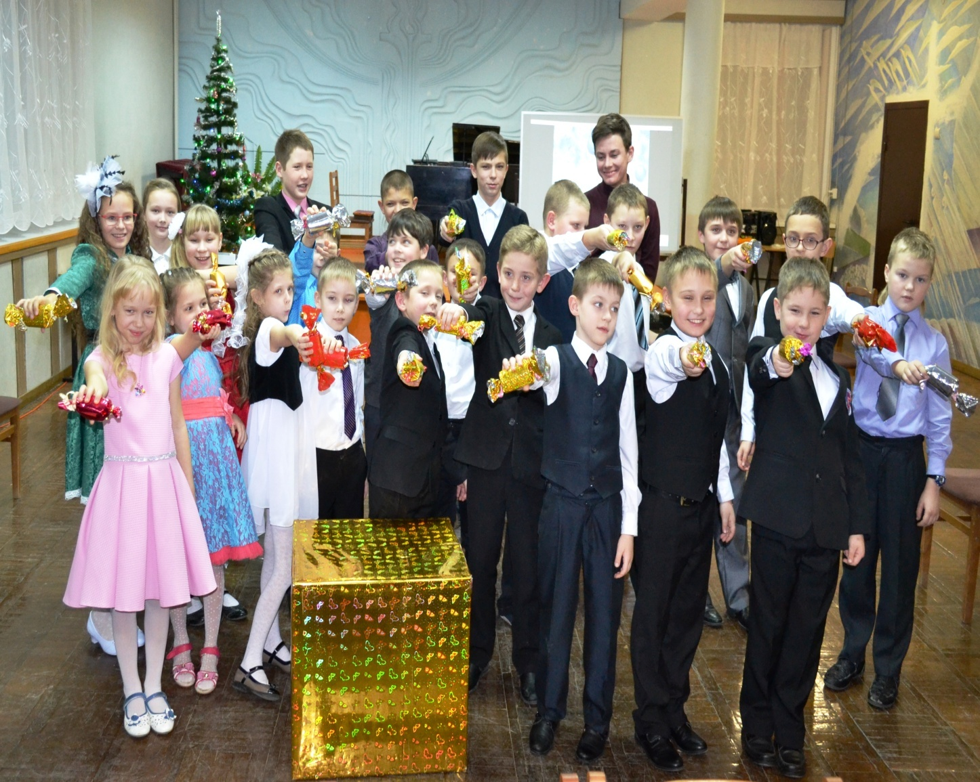

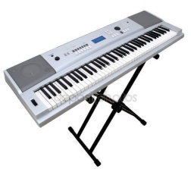
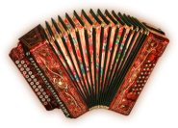
МБУ ДО «ДМШ №1 им. М.П.Мусоргского», г.Великие Луки
«Наше музыкальное
Концерт
учащихся
преподавателей
Богатырёвой Е.Е.,
Демьяненко Е.В.
детство»
2017 г.

Slide 2


Детство – время золотое!
А легко ли быть
ребёнком?

Slide 3
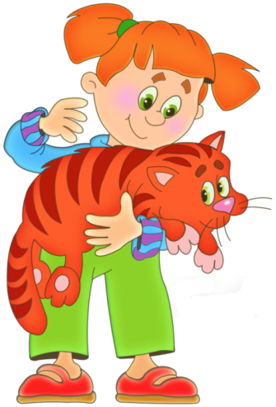


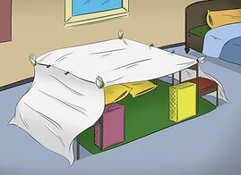
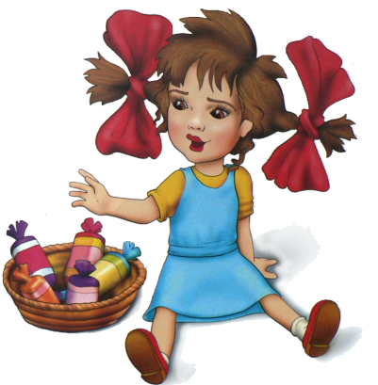

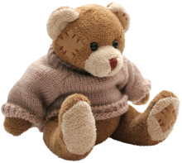

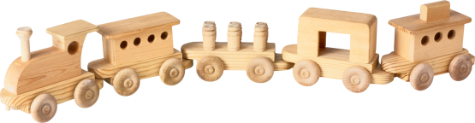

Детство – это Я и ТЫ!

Slide 4
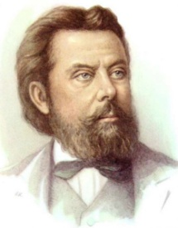
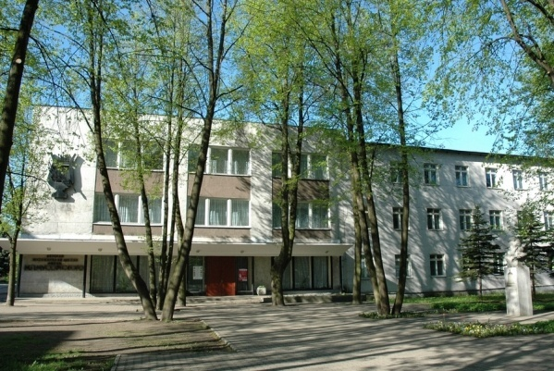
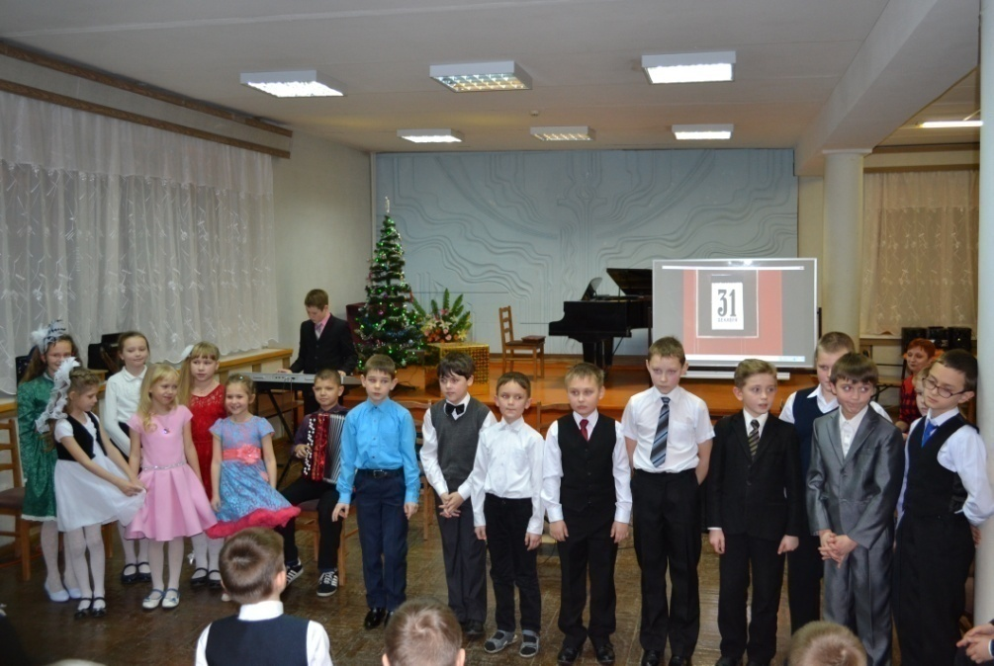
«Детская музыкальная школа №1
имени М.П.Мусоргского»
Наше детство МУЗЫКАЛЬНОЕ!

Slide 5
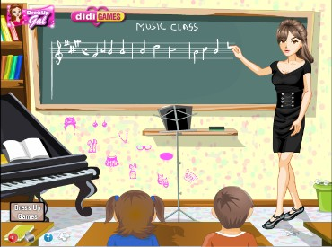
З.Компанеец «Мы школьники»
Исп. Солнышкин Александр

Slide 6
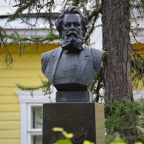
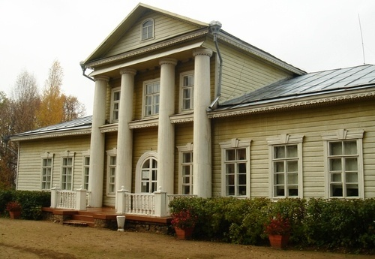
Музей-усадьба М.П.Мусоргского
Модест Петрович
Мусоргский
1839-1881 гг.
д.Карево (Наумово) Куньинский район
Псковская область

Slide 7
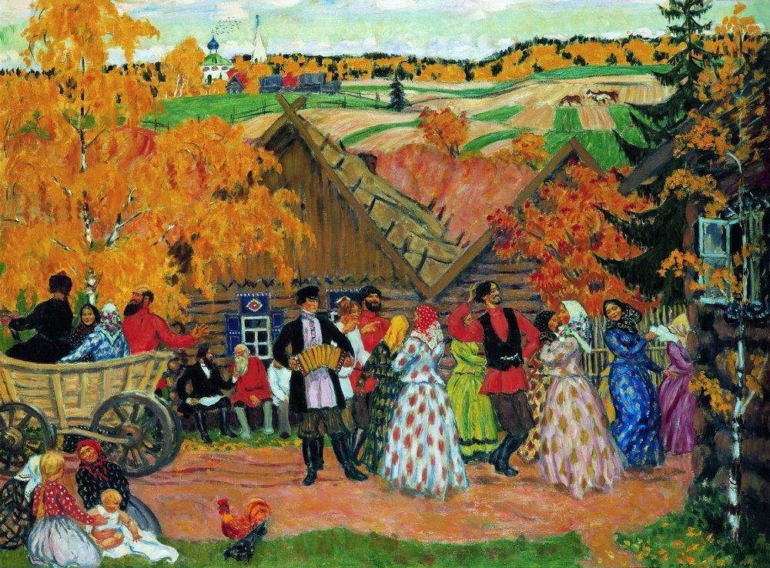
Напевы родины Мусоргского

Slide 8
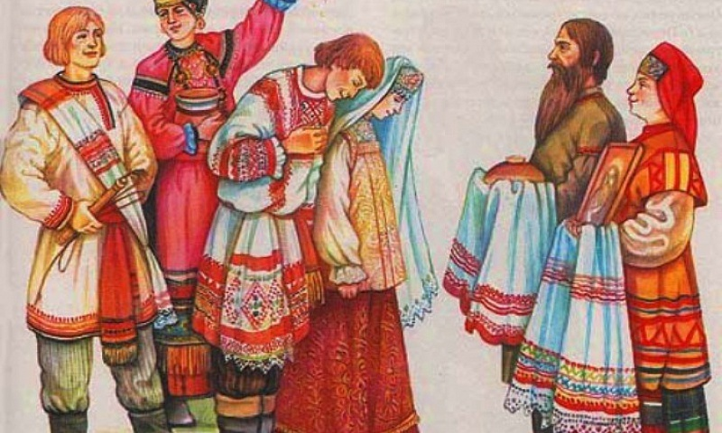
Русская народная песня
«Отдавали молоду»
Отдавали молоду на чужую сторону,
Ой, калина! Ой, малина!
На чужую сторону, во чужую деревню,
Во чужую деревню,
во большую семью…
Исп. Ефимов Ярослав

Slide 9
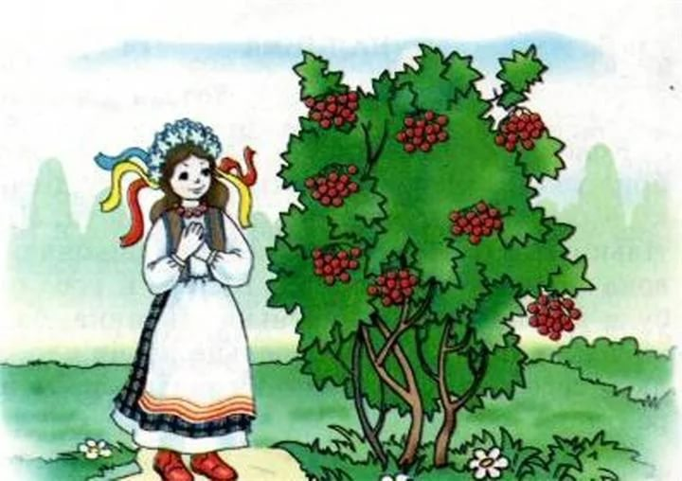
Русская народная песня
«На горе-то калина»
На горе-то калина,
Под горою малина.
Там девицы гуляли,
Калинушку ломали,
Во пучочки вязали,
На дорожку бросали.
Исп. Леонов Иван и Михальченко Иван

Slide 10


Slide 11

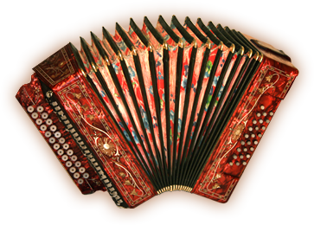

Наши
музыкальные инструменты

Slide 12
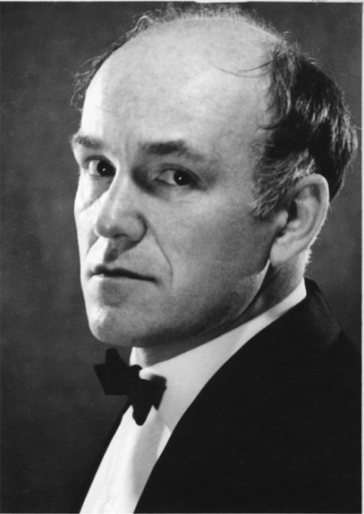
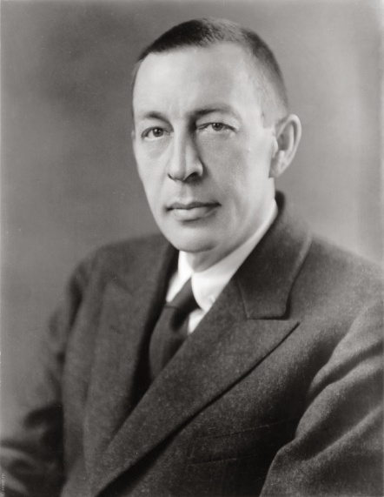
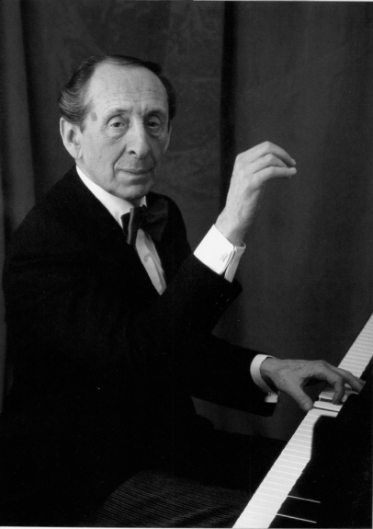
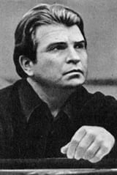
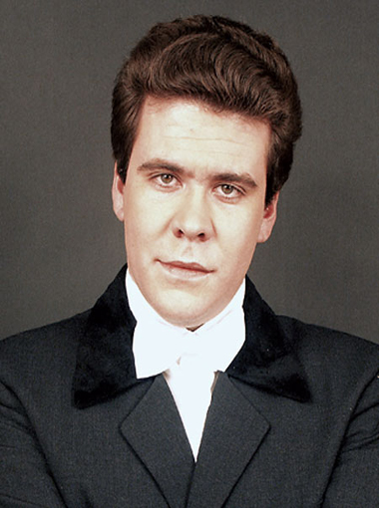

Великие пианисты
Святослав Рихтер
Сергей Рахманинов
Владимир Горовиц
Эмиль Гилельс
Денис Мацуев

Slide 13
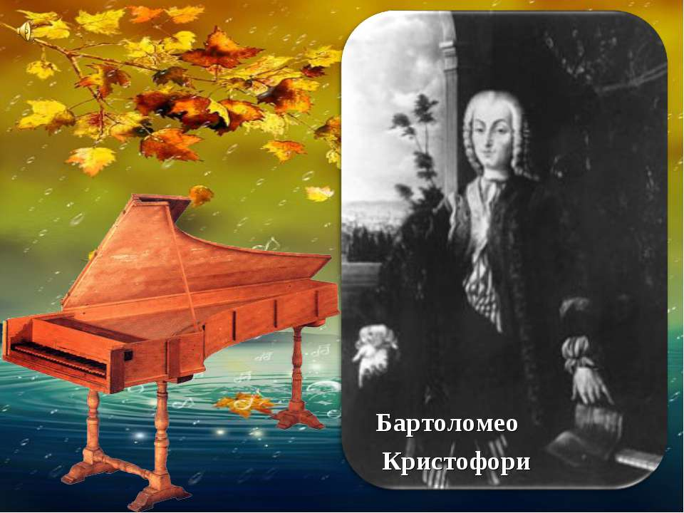
Изобретатель фортепиано
1709 г.
1655-1731 гг.

Slide 14
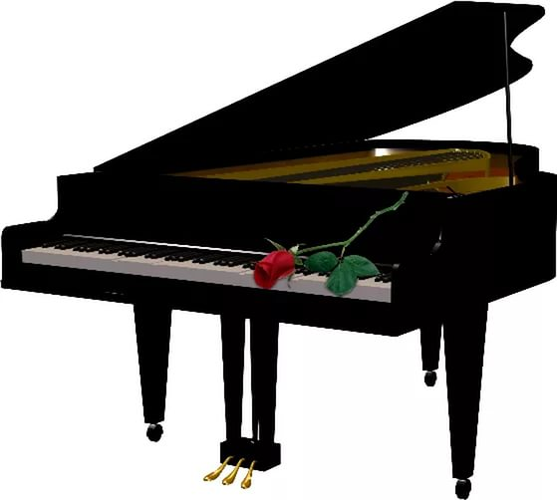
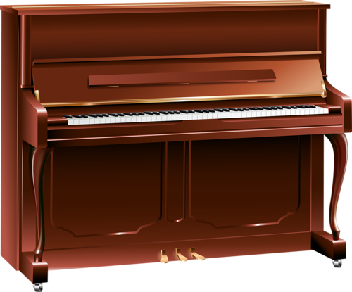
Семейство фортепиано
Пианино Рояль

Slide 15
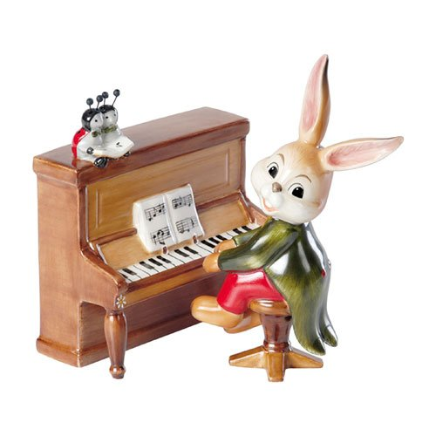
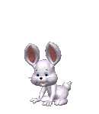
Г. Галынин «Зайчик»
Исп. Цветков Макар

Slide 16

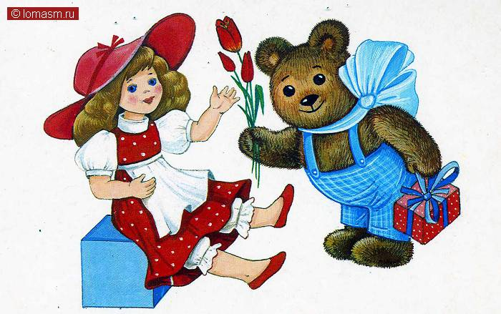
М. Качурбина «Танец Мишки с куклой»
Исп. Киенко Александр и Шукаева Дарья

Slide 17
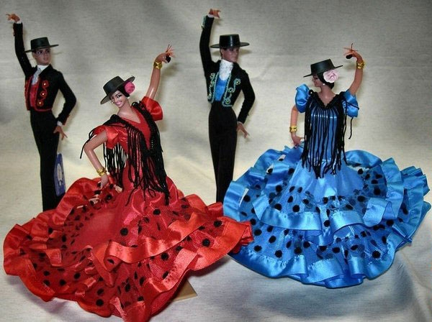
Ц. Кюи «Испанские марионетки»
Исп. Ефанова Александра

Slide 18
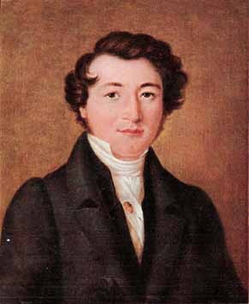
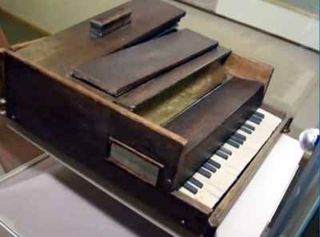
Изобретатель гармони
1822 г.
Х.Ф.Бушман
1805-1864 гг.
Гармоника Бушмана

Slide 19
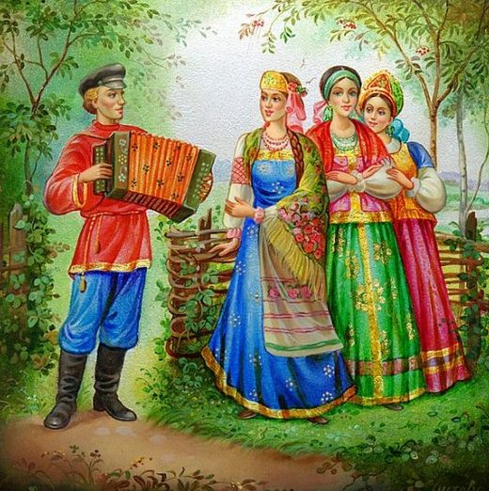
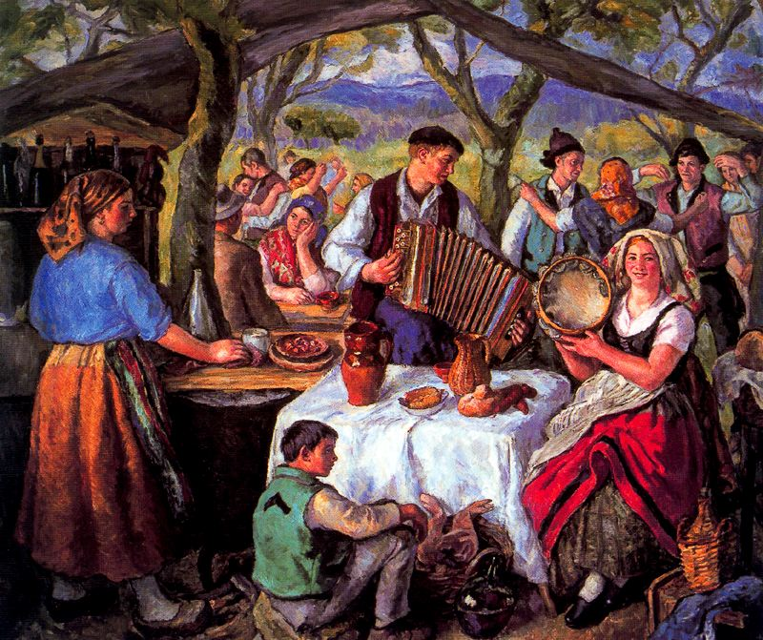
Гармонь – народный инструмент

Slide 20
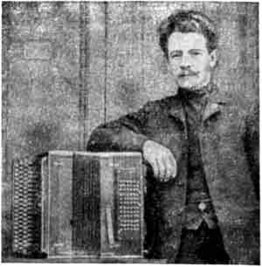
Изобретатель баяна
1907 г.
Пётр Стерлигов
1872-1959 гг.

Slide 21
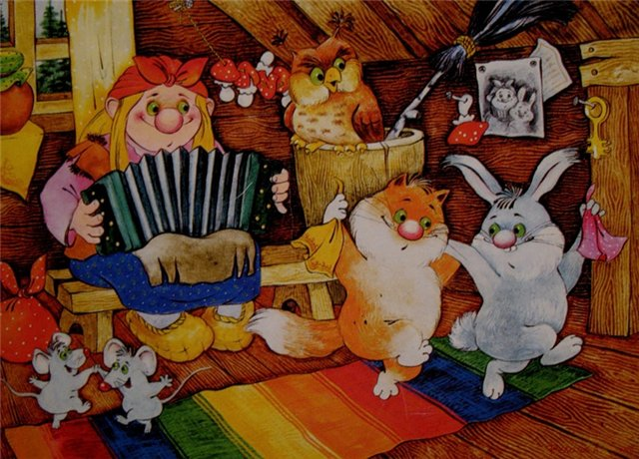
«Русская частушка»
Исп. Петухов Владимир

Slide 22
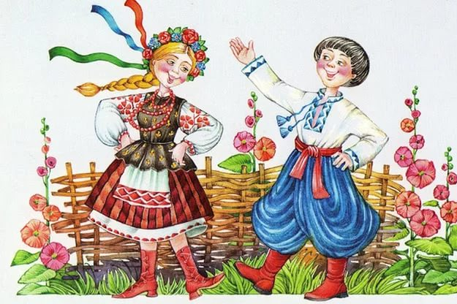
Украинская народная песня
«Ты до меня не ходи»
— Ти до мене не ходи,
Куций, коротенький,
Бо до мене ходить
хлопець
Високий тоненький.
Исп. Михальченко Иван

Slide 23
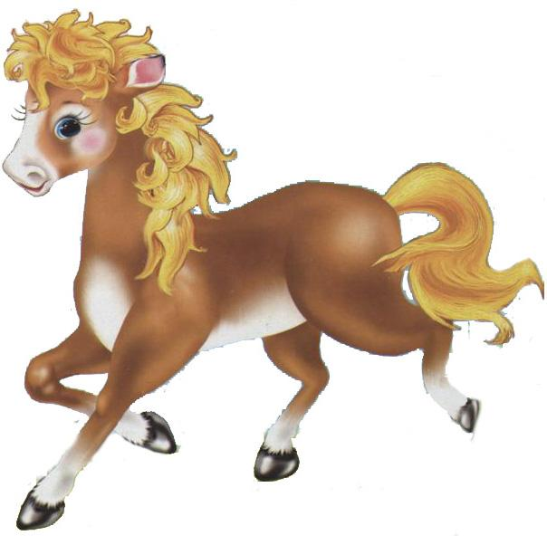
Латышская народная песня
«Лошадка»
Исп. Киенко Василий

Slide 24
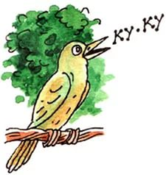
Швейцарская народная песня
«Кукушка»
Исп. Шатров Ефим,
Богданов Дмитрий

Slide 25
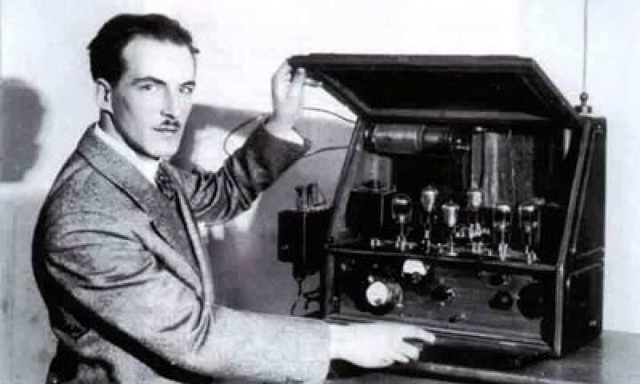
Изобретатель синтезатора
1920 г.
Лев Термен 1896-1993 гг.

Slide 26
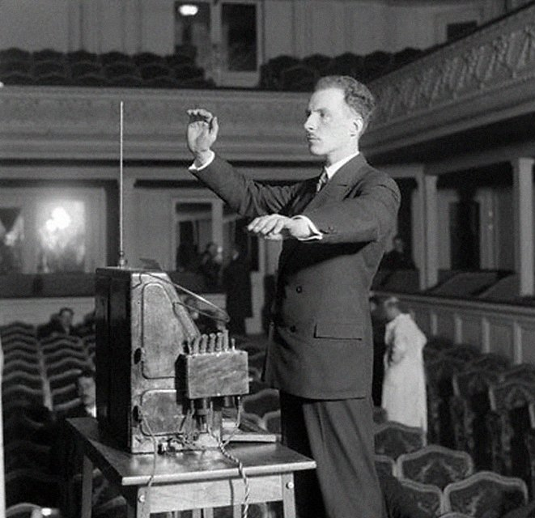
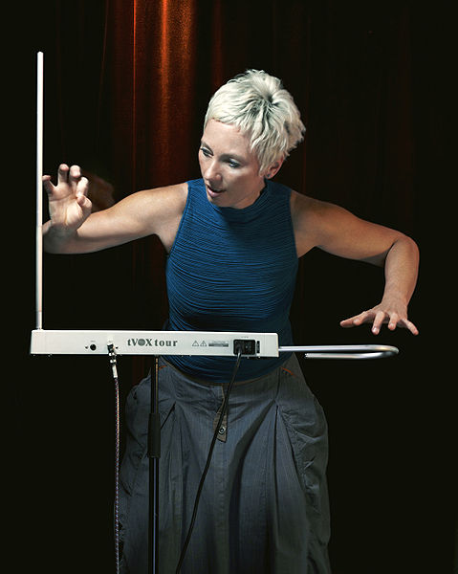
Игра на терменвоксе

Slide 27

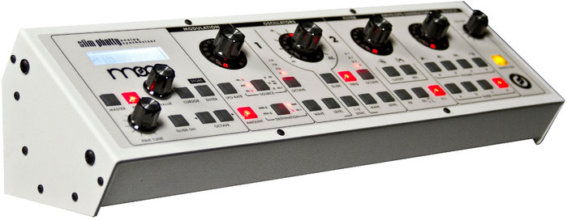
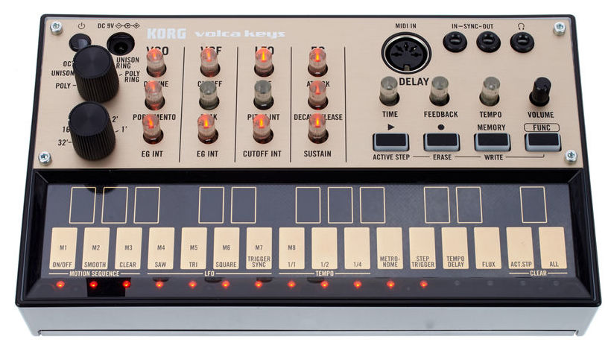
Аналоговые синтезаторы

Slide 28
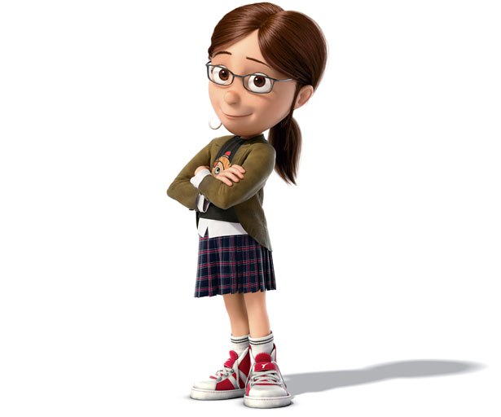
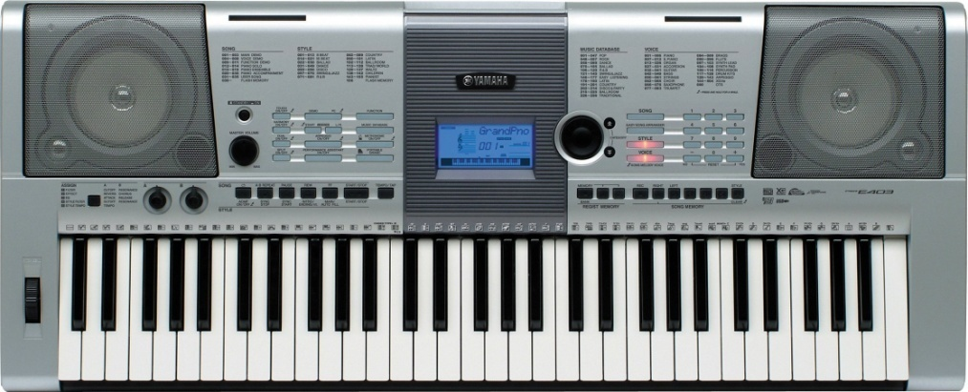
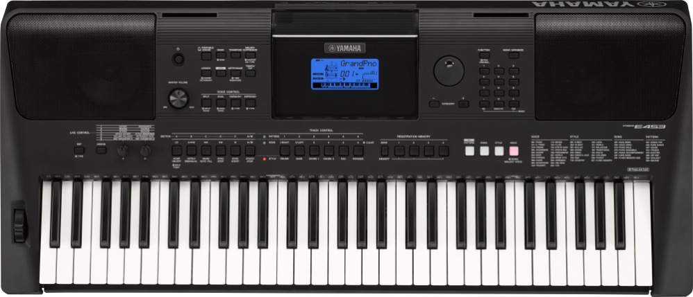
Цифровые синтезаторы

Slide 29

А.Полонский «Лёгкий ветерок»
Исп. Белозёров Константин

Slide 30
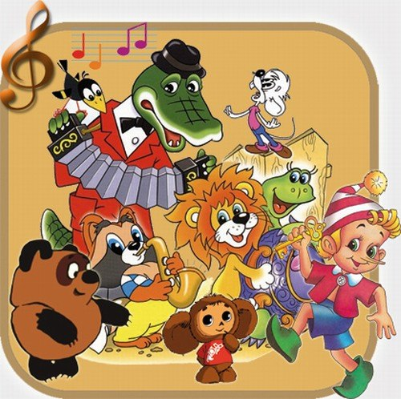
Наши
музыкальные сказки

Slide 31
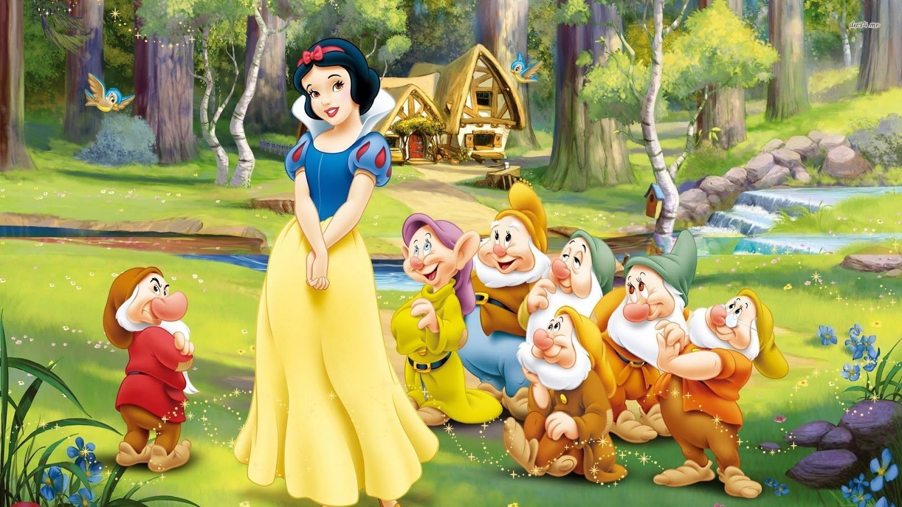
Ф.Черчелль «Белоснежка»
Исп. Родионова Нелли

Slide 32
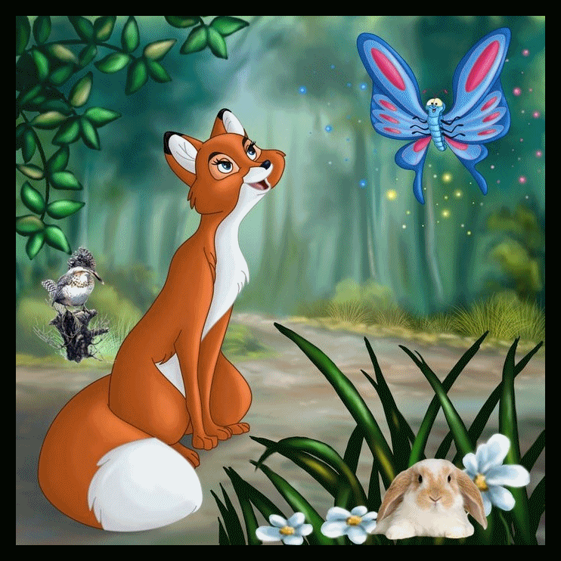
С.Майкапар
«Мотылёк»
Исполняет
Криворучко
Елизавета

Slide 33

Детская песня
«Серенький козлик»
Исп. Российцев Павел

Slide 34

Е.Крылатов «Колыбельная Медведицы»
Исп. Попов Владимир

Slide 35

С.Петерсен «Марш гусей»
Исп. Шукаева Дарья

Slide 36

Русская народная песня «Жучка и Кот»
Исп. Леонов Иван

Slide 37


А.Спадавеккиа «Добрый жук»
Исп. Башина Виктория

Slide 38

А.Роули «Волк на мотоцикле»
Исп. Чернецов Александр

Slide 39

И.Ядова
«Принцесса»
Исп. Суворова Софья

Slide 40

Е.Дербенко «Поросята и серый волк»
Исп. Юшкевич Александр

Slide 41

Э.Градески «Мороженое»
Исп. Юркина Анастасия

Slide 42





Н.Петти «Колёса»
Исп. Корсаков Алексей

Slide 43




Музыкальная мечта

Slide 44

…объём самостоятельной нагрузки
обучающихся по учебным
предметам в неделю планируется
следующим образом:
1-2 класс – 3 часа
3-4 класс – 4 часа
5-6 класс – 5 часов
7-8 класс – 6 часов
Ансамбль – 1,5 часа
Слушание музыки – 0,5 часа
Музыкальная литература – 1 час
Сольфеджио – 1 час

Slide 45

В.Шулешко «Танцевальный сувенир»
Исп. Юшкевич Александр
Корсаков Алексей
Ефанова Александра

Slide 46


Традиционное школьное
единоборство

Slide 47


Любимые
предметы
Специальность
Слушание музыки,
муз. литература
хор
Сольфеджио

Slide 48

Е.Дербенко «Орловский сувенир»
Исп. Масич Никита
Горбунов Константин
Демьяненко Е.В.

Slide 49


Е.Дербенко «Орловский сувенир»
Исп. Масич Никита
Горбунов Константин
Демьяненко Е.В.

Slide 50

Любимые песни

Slide 51

А.Блантер «Катюша»
«Расцветали яблони и груши,
Поплыли туманы над рекой.
Выходила на берег Катюша,
На высокий берег на крутой».
Исп. Богданов Дмитрий

Slide 52

Русская народная песня «Коробейники»
«Ой, полна, полна моя коробушка,
Есть и ситец, и парча,
Пожалей, моя зазнобушка,
Молодецкого плеча!
Пойду выйду в рожь высокую,
Там до ночки погожу,
А завижу черноокую –
Все товары разложу».
Исп. Киенко Василий,
Киенко Александр

Slide 53


А.Новиков «Смуглянка»
Как-то летом на рассвете
Заглянул в соседний сад
Там смуглянка-молдаванка
Собирает виноград
Я краснею, я бледнею
Захотелось вдруг сказать:
- Станем над рекою
Зорьки летние встречать ?
Раскудрявый клён зелёный, лист резной
Я влюбленный и смущенный пред тобой
Клен зелёный, да клён кудрявый
Да раскудрявый, резной
Исп. Шатров Ефим

Slide 54

Музыкальные знания

Slide 55

И.Матвиенко «Конь»
Исп. Масич Никита
Горбунов Константин
Демьяненко Е.В.

Slide 56


Музыкальное детство
Музыкальное
будущее

Slide 57


МУЗЫКА – лукавая РАБОТА!
Надо научиться КОЛДОВАТЬ!

Slide 58


«Детство» из репертуара группы
«Ласковый май»
Исп. Исаченков Тимофей,
Белозёров Константин

Slide 59

Наш концерт окончен!
Спасибо за внимание!

Slide 60

В.Моцарт «Маленькая ночная серенада»
Исп. Белозёров Константин

Slide 61



МУЗЫКА – лукавая РАБОТА!
Надо научиться КОЛДОВАТЬ!

Slide 62
Источники изображений:
http://magazin.nekunkszol.hu/wp-content/uploads/2013/07/zene2.jpg фоновый рисунок
http://umnitsa-miass.ru/data/skripichnyiy%20klyuch.png скрипичный ключ
http://world-of-guitar.ru/wp-content/uploads/2013/09/TSvetnyie-klavishi-300x117.png цветные клавиши
http://www.playcast.ru/uploads/2014/06/18/8968269.png скрипка синяя
Вы можете использовать данное оформление
для создания своих презентаций,
но в своей презентации вы должны указать
источник шаблона:
Кулакова Наталья Ивановна
учитель начальных классов
ГУО «СШ № 26 г. Гродно», Беларусь

